Slide 1
Környezetállósági vizsgáló laboratórium
Bemutató

Slide 2
Áttekintés
A laboratórium
2008 februárjában kezdődött el az EJJT keretein belül egy olyan Mechatronikai Vizsgáló Laboratórium működtetése, mely alkalmas az ipari jellegű igények kielégítésére mind a kutatás, mind pedig a fejlesztés területén. Eddig több nagy autóipari cégtől érkezett megbízás különböző mechatronikai vizsgálatok elvégzésére. A kamrák kialakítása lehetővé teszi még a nagyobb méretű mechatronikai komponensek vizsgálat közbeni analízisét, illetve működtetését is. A Mechatronikai Vizsgáló Laboratórium számára rendelkezésre állnak olyan professzionális berendezések, melyek segítségével környezetállósági, valamint funkcionális méréseket lehet végrehajtani.

Slide 3
Áttekintés
Vizsgálattípusok
A kamrákkal elvégezhető vizsgálatokat három részre lehet bontani:
Élettartam/tartóssági vizsgálatok;
Szabvány szerinti vizsgálatok;
Funkcionalitásbeli vizsgálatok.
A tartóssági vizsgálatok feladata, hogy segítségükkel meg lehessen becsülni egy részegység/alkatrész várható élettartamát. A mérés során több, a kamrákban működtetett berendezés meghibásodása alapján lehet az élettartam-szórásképek statisztikai értékelését elvégezni. A gyorsított élettartam-vizsgálatok végrehajtása a vibrációs, a hőmérséklet(változás), valamint a párásítás és a só-permet által okozott igénybevételek, és ezek kombinációi segítségével történik.

Slide 4
Áttekintés
Vizsgálattípusok
A szabvány szerinti vizsgálatok az egyes alkatrészekre vonatkozó, kötelező jellegű eljárásokat tartalmazzák a szabványban lefektetett paraméterek alapján. A mérés végén a mintadarab használhatóságát, illetve a károsodás mértékét figyelik, és ha szükséges, változtatnak a konstrukción, az anyagösszetételen, valamint a gyártástechnológián. A már létező szabványokon kívül lehetőség van újabbak módszerek akkreditálására, melyekkel a vizsgálóberendezések használhatósága ezen a területen is tovább bővíthető.
A funkcionalitásbeli vizsgálatok jelentik a legszerteágazóbb mérési lehetőségeket a kamrákkal kapcsolatban. Működés közben figyelhető az alkatrészeknek az igénybevétel hatására tanúsított reakciója. Ezekkel az eljárásokkal lehet megállapítani a különböző elemek használhatóságának határait.

Slide 5
Áttekintés
Környezetállósági tesztek
Környezetállósági vizsgálatok
  Klimatikus tesztek (Hőmérséklet, páratartalom)
  Hősokk
  Korrózió
  Vibráció (Agree Test)

Slide 6
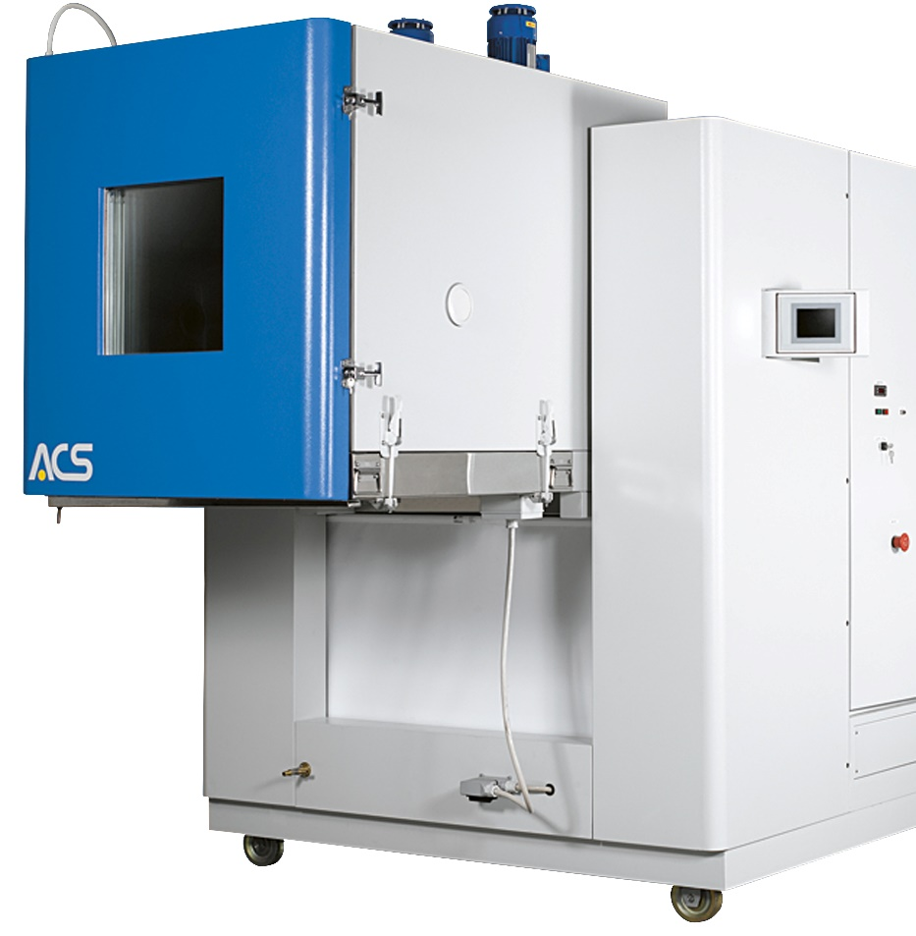
Klímakamra
Angelantoni Anyvib 1200-10
Méretek:
1000×1090×1130 mm
Hőmérséklet tartomány:
-75 °C ... +180 °C
Hőmérséklet pontosság:
±0.1 °C ... ±0.8 °C
Hőmérsékletváltozási sebesség:
10 °C/min
Nedvességtartomány:
10% ... 98%
Kombinálható:
TV 5500 LS rázópaddal

Slide 7
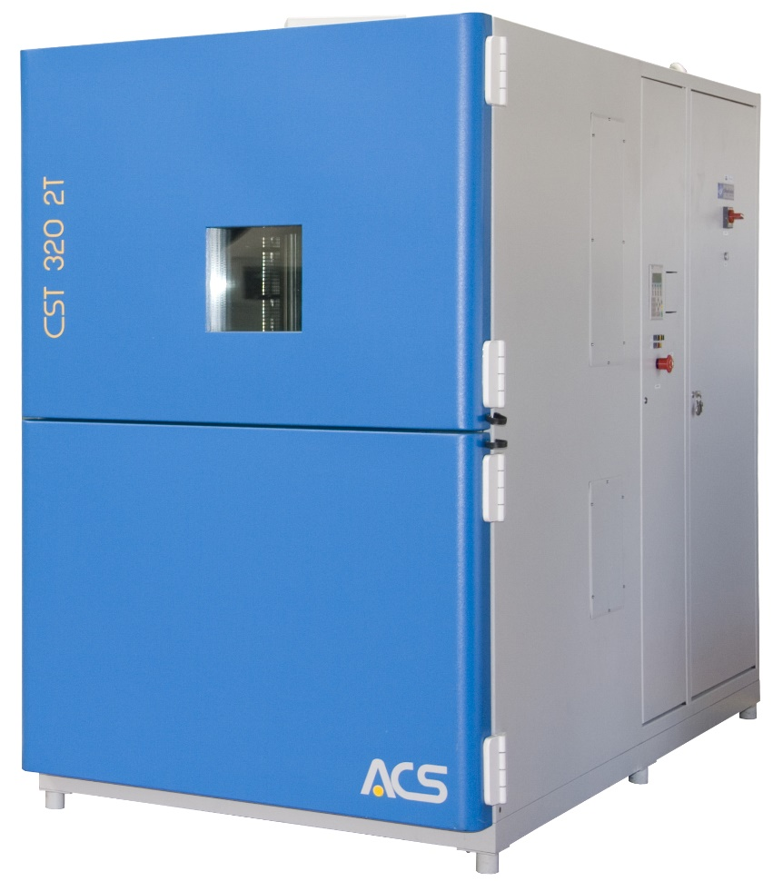
Hősokk kamra
Angelantoni CST-320/2T
Méretek:
700×700×650 mm
Hőmérséklettartomány:
  Felső kamrában:
  +70 °C ... +220 °C
  Alsó kamrában:
  +60 °C ... -80 °C
Hőmérsékletpontosság:
±1 °C
Kosár mérete:
320 Liter
Kosár mozgatási ideje:
<10 s

Slide 8
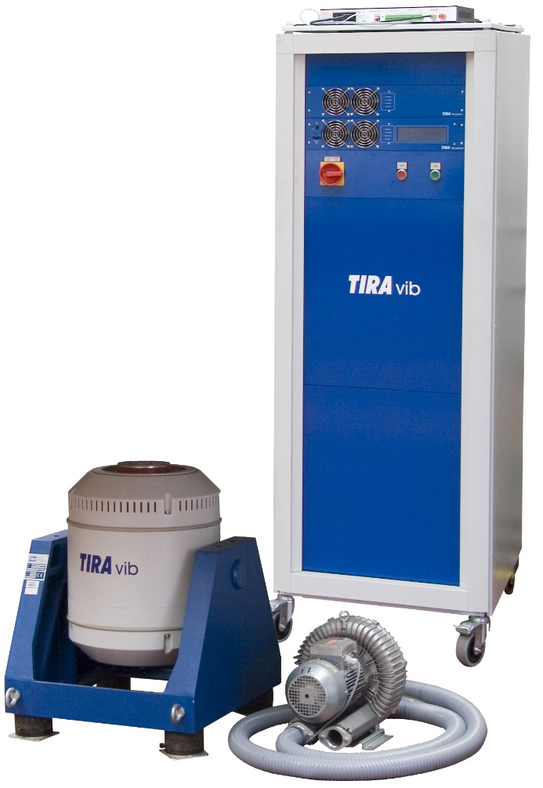
Rázógép
TIRA TV5500LS
Maximum terhelhetőség:
54 kg
Maximum löket:
50.8 mm
Maximális frekvencia:
DC – 3000 Hz
Legnagyobb erők:
4000 N (szinusz)
4000 N (random)
8000 N (sokk)
Össztömeg:
750 kg

Slide 9
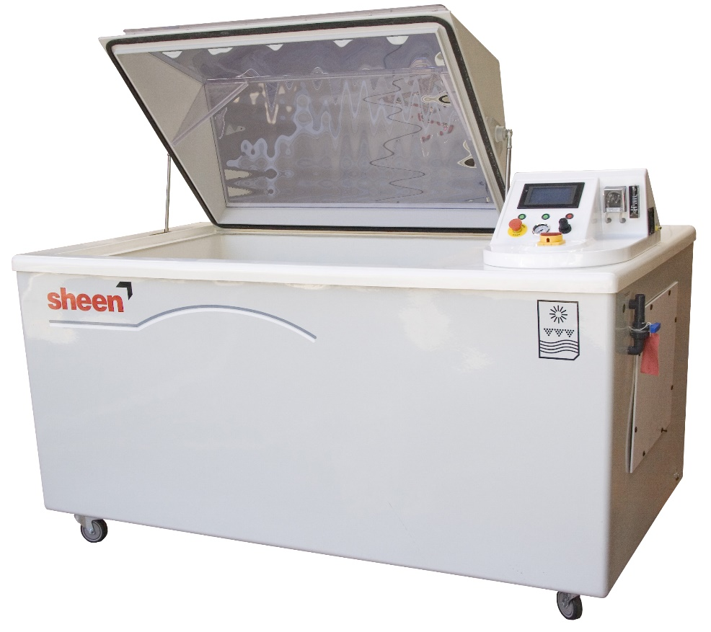
Sópermet kamra
Sheen Fogmaster Cyclic FMS-1000
Méretek:
1120×780×935 mm
Névleges kapacitás:
1000 Liter
Vizsgálati mód:
Ciklikusan programozható
Hőmérséklettartomány:
Környezeti ... +60 °C

Slide 10
Kapcsolat
BME EJJT Járműipari Tudásközpont
Környezetállósági laboratórium
Dr. Szabó Bálint
tesztmérnök
1111 Budapest, Stoczek utca 6. J épület
Tel.: +36 1 463-1982
E-mail: balint.szabo@edu.bme.hu

